Slide 1
Правила взаимодействия родителей и детей
Муниципальное Общеобразовательное учреждение
«Средняя Общеобразовательная школа №3 им. В.И. Лыткина
Подготовила:
учитель начальных классов
Комиссарова И.А.
Сыктывкар

Slide 2
Правила, ограничения и требования обязательно должны быть в жизни каждого ребёнка.

Slide 3
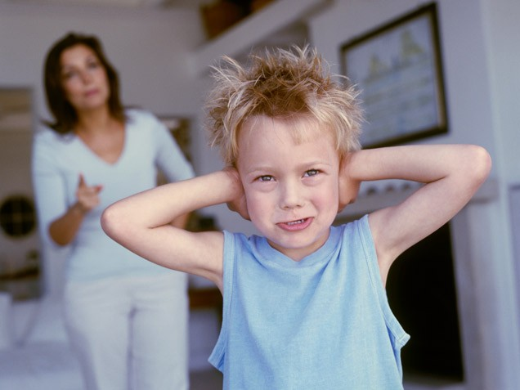
Правил, ограничений, требований и запретов не должно быть слишком много, и они должны быть гибкими.

Slide 4
Родительские установки не должны вступать в явное противоречие с важнейшими противоречиями ребёнка

Slide 5
Правила, ограничения, требования должны быть согласованы взрослыми между собой.

Slide 6
Тон, которым сообщено требование или запрет, должен быть дружественным, разъяснительным, а не повелительным.

Slide 7
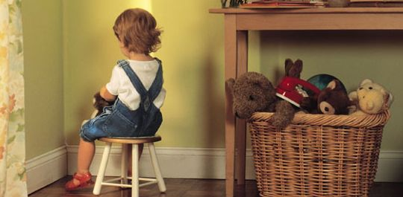
Наказывать ребёнка лучше, лишая его хорошего, чем делая ему плохое

Slide 8
Основные причины серьёзных нарушений поведения детей
Борьба за внимание.
Борьба за самоутверждение.
Желание отомстить.
Потеря веры в собственный успех.

